Slide 1
§ 14. Основной Закон государства

Slide 2
Проверка д/з

Slide 3
План урока
Конституция - Основной Закон страны
Основы конституционного строя

Slide 4
1. Конституция - Основной Закон страны

Slide 5
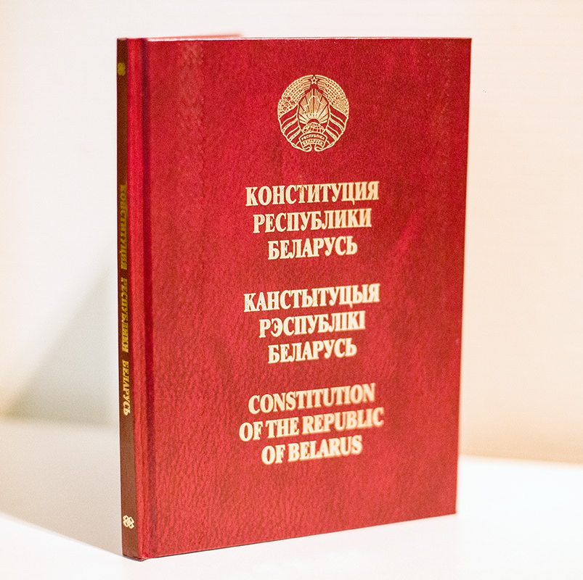
Конституция
это Основной Закон государства, имеющий высшую юридическую силу.

Slide 6
Задачи и функции Конституции
Определяет государственное устройство
Закрепляются права, свободы и обязанности граждан
Устанавливаются полномочий государственных органов

Slide 7
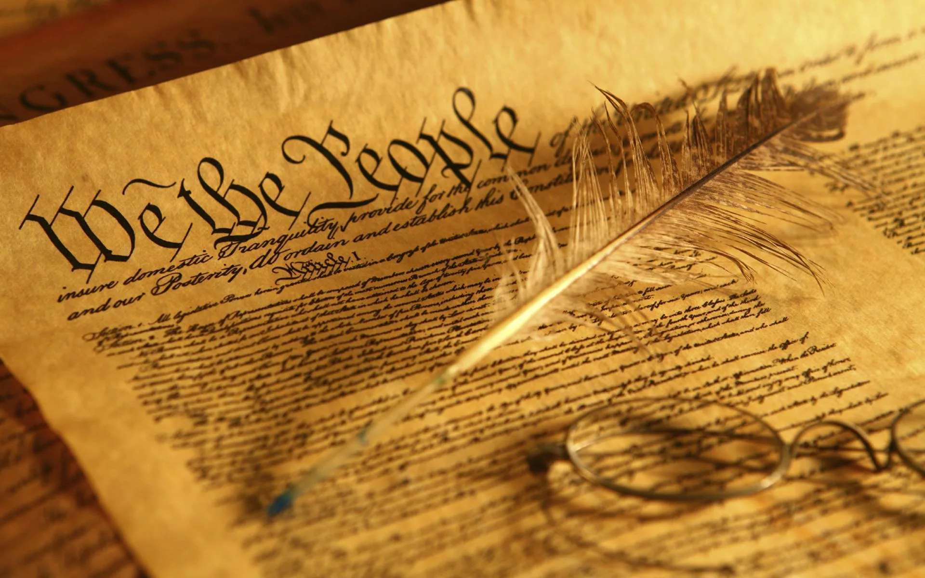
Конституция США 1787 г. - первая Конституция в мире

Slide 8
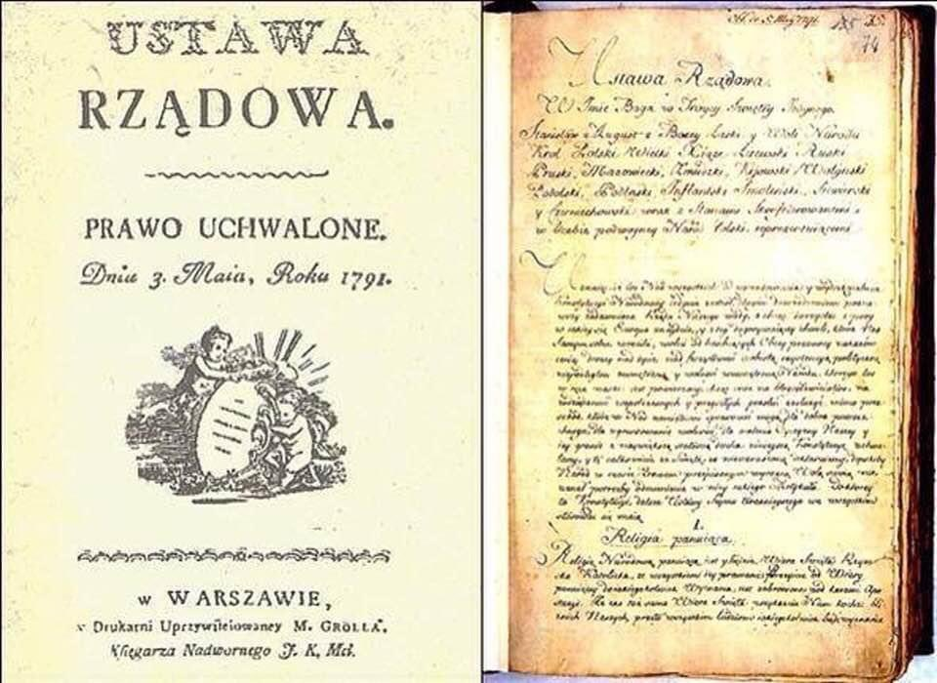
Конституция Речь Посполитой 1791 г. - первая конституция в Европе

Slide 9

Конституции БССР
1919 г.
1927 г.
1937 г.
1978 г.

Slide 10
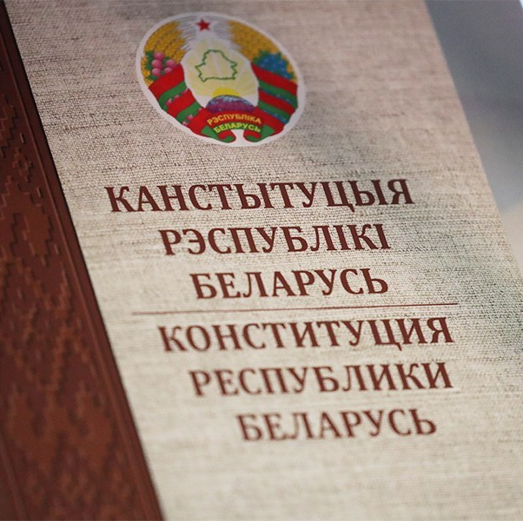
Конституция Республики Беларусь - принята 15 марта 1994 г.

Slide 11
2. Основы конституционного строя

Slide 12

Статья I
Республика Беларусь – унитарное демократическое социальное правовое государство.

Slide 13

Унитарное государство
на всей территории действует единая система правовых норм и административно-территориальные единицы в составе государства (области, районы, города) подчиняются центральным органам власти

Slide 14
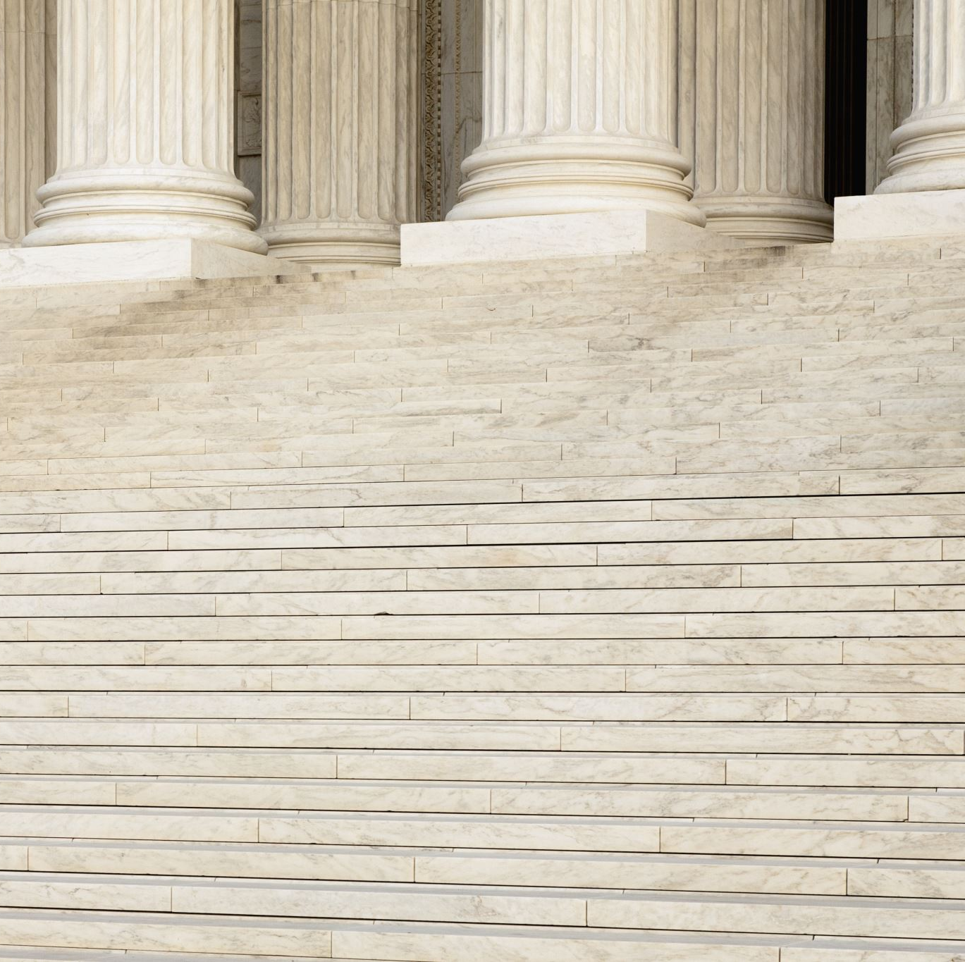
Демократическое государство
граждане участвуют в его управлении, создании норм и правил государственной жизни, формировании органов власти. В Республике Беларусь единственным источником власти является народ.

Slide 15
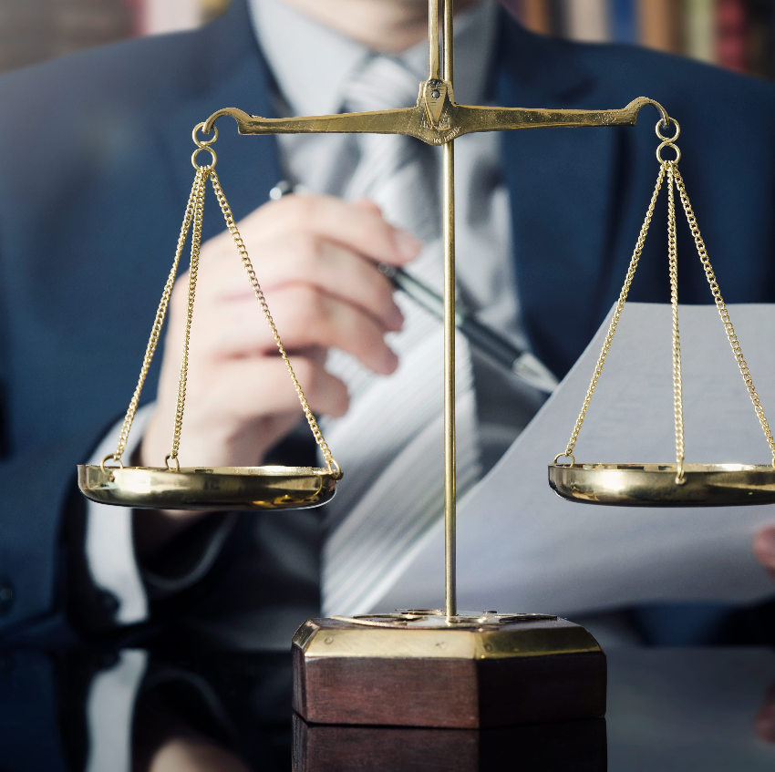
Правовое государство
признаются и гарантируются права и свободы человека, обеспечивается равенство всех перед законом, власть действует строго в рамках закона и подчиняется ему.

Slide 16
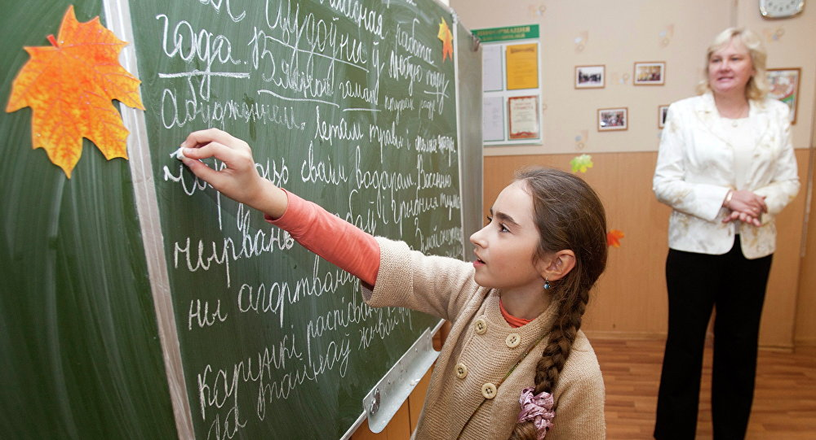
Белорусский и русский язык - два государственных языка

Slide 17

Герб и флаг

Slide 18
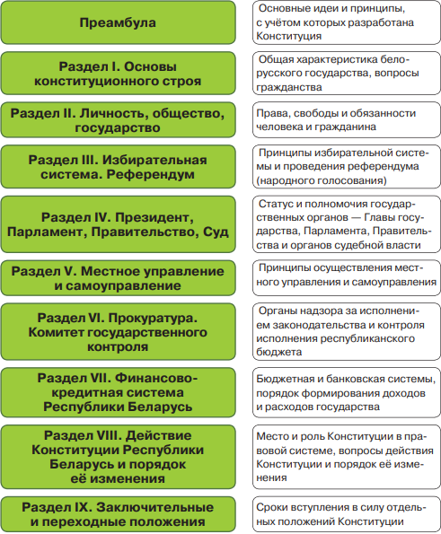
Структура Конституции Республики Беларусь

Slide 19
Контроль знаний

Slide 20
Домашнее задание

Slide 21

Тест, оценки, д/з

